Slide 1
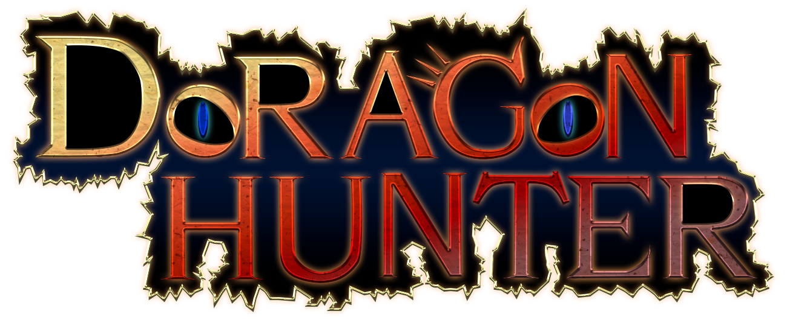
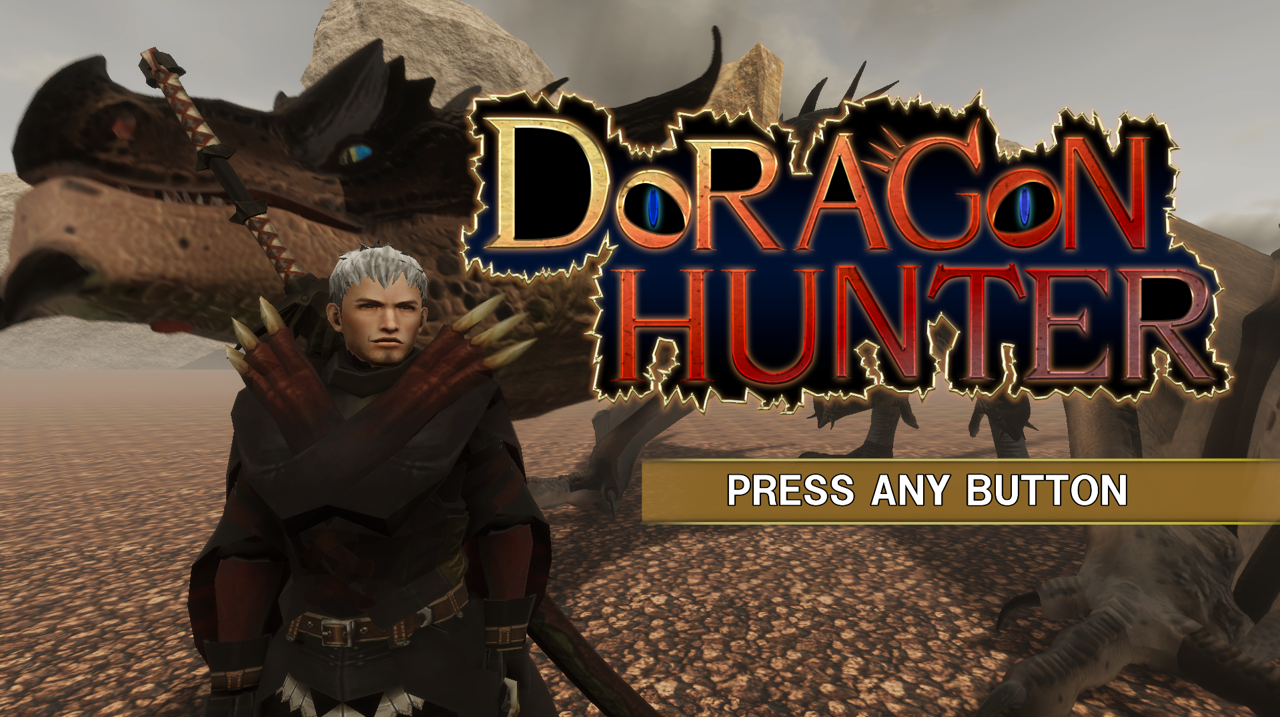
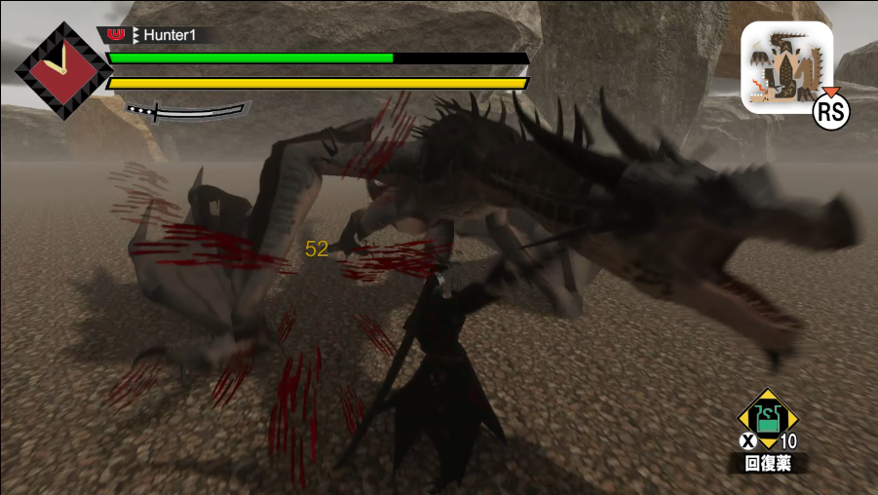
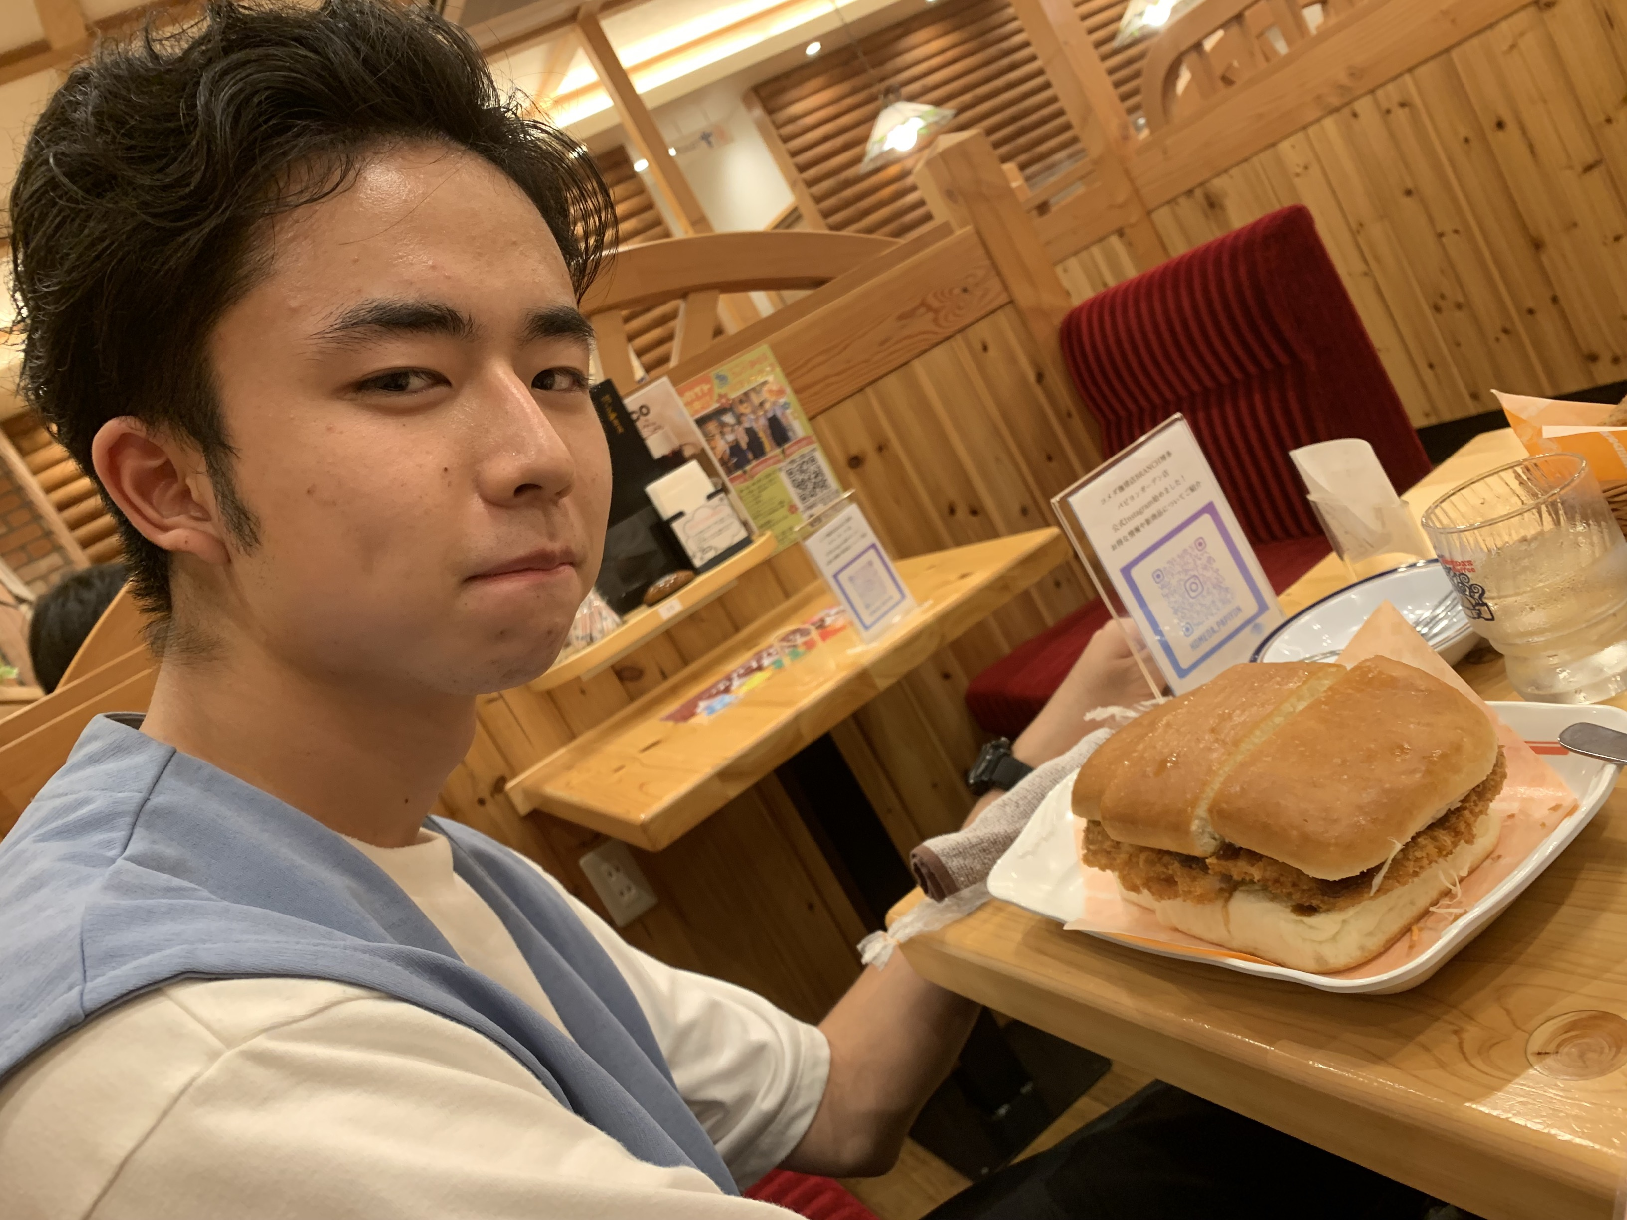
作品名：DoragonHunter
作品GitURL：https://x.gd/v3Q1B
紹介動画URL：https://x.gd/SCnzI
制作人数：3人
担当箇所：プログラム全て
制作環境：C#/Unity
敵の様々な攻撃を回避しつつ
コンボ攻撃を叩き込め！
ジャンル:モンハン風狩猟アクション！
大食いプログラマー浜松廉斗
学校：福岡情報ITクリエイター専門学校
ポートフォリオ：https://x.gd/at8C6
GitHubURL：https://github.com/Hmmtrnt
制作者：浜松 廉斗
言語経験年月
Unity/C#：2年、C++：2年等

Slide 2
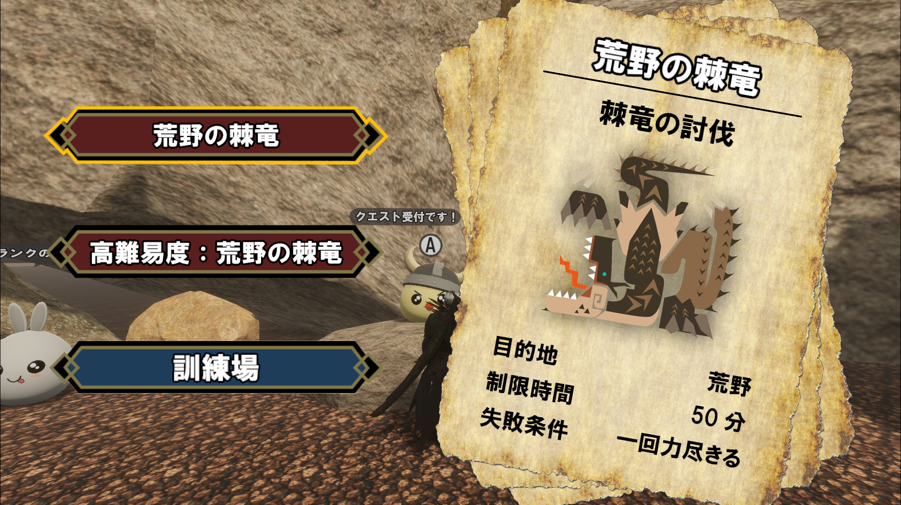
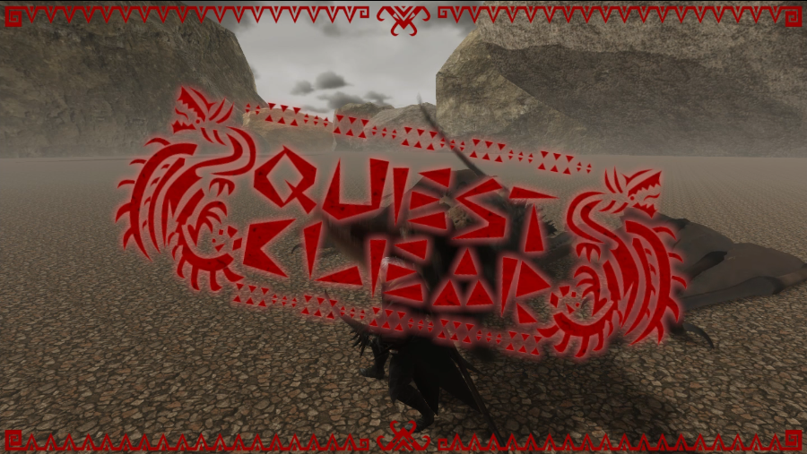
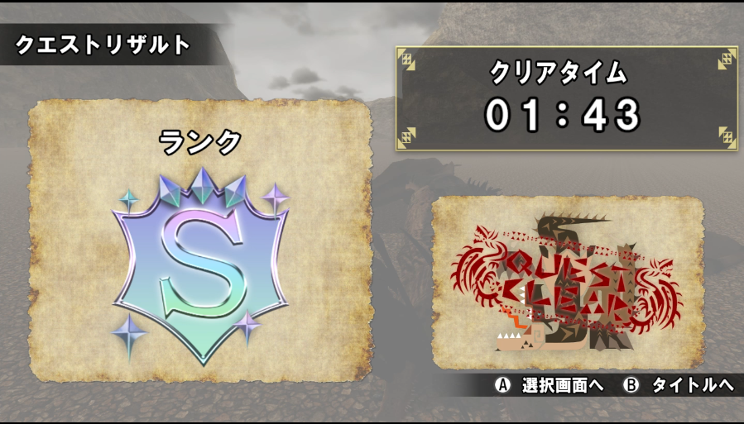
ゲームループ
より高い難易度に挑戦！タイムを縮めよ！
クエスト受注
モンスター討伐！
いざ出発！
ランク更新！
未知の難易度に挑戦！
討伐成功！

Slide 3
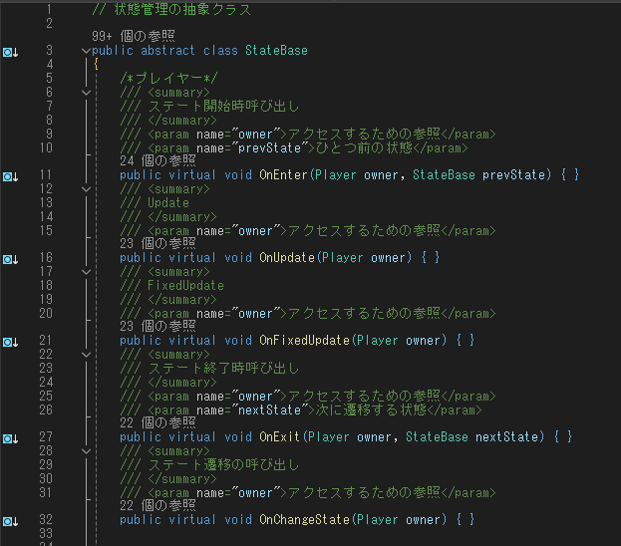
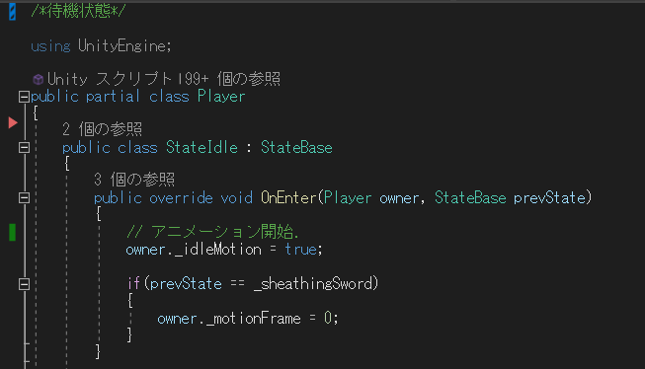
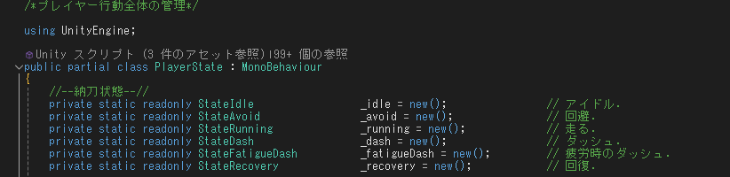
制作作品 プレイヤーのプログラムコード
StateBase.cs
各状態クラスの遷移
挙動制御を行う抽象クラス、StateBaseを作成した。
StateBaseによって各状態を管理するクラス間の
遷移をわかりやすくした。
各状態クラスを内部クラスとして宣言
内部クラスにしたメリット
privateフィールドの変数や関数を呼び出すことが出来る。
そのため、他のクラスに必要のない変数や関数を呼び出しを
防ぎ、状態制御関係のバグの発生率が下がった。
内部クラスによるコードの肥大化
コードの肥大化がおこり、可読性の低下と
制作効率を損なうことになったのでpartial classを
使用することにした。

Slide 4



制作作品 ベクトルの活用
なす角で方向を求める
キャラクターの正面ベクトルとキャラクターから見て
スティックを傾けた方向のベクトルのなす角を求めた。
更に正面ベクトルから見て右に傾いていたらなら正、
左に傾いていたら負のなす角を求めるようにしています。
そのなす角を求めることによってキャラクターから見て
前後左右どちらに回避するかを判断できるようにしている
モンスター側でも実装を行っている。
角度によって次に行う攻撃パターンを絞り込むことが出来た。
更にプレイヤーの位置とモンスターとの位置の2点間の距離を
求めることで遠距離攻撃かどうかを絞り込むことが出来た。
前
左
右
後
前
左
右
近距離
遠距離
…プレイヤーの位置
後
…モンスターの位置
…スティックの位置

Slide 5
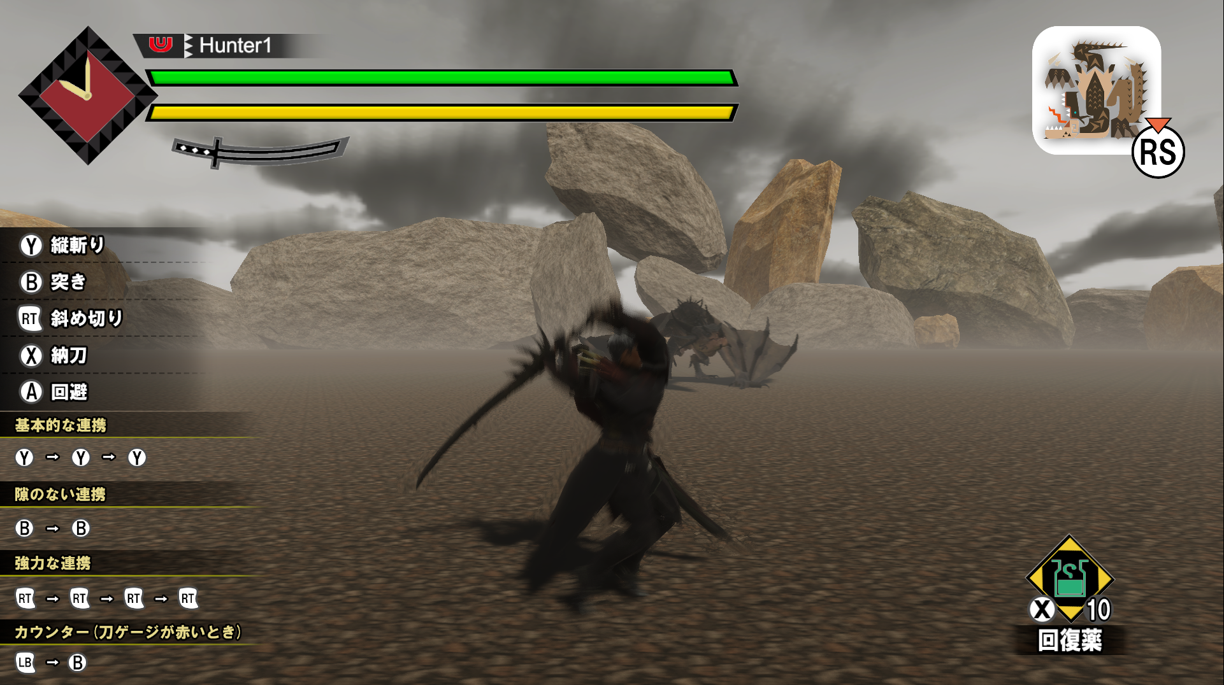
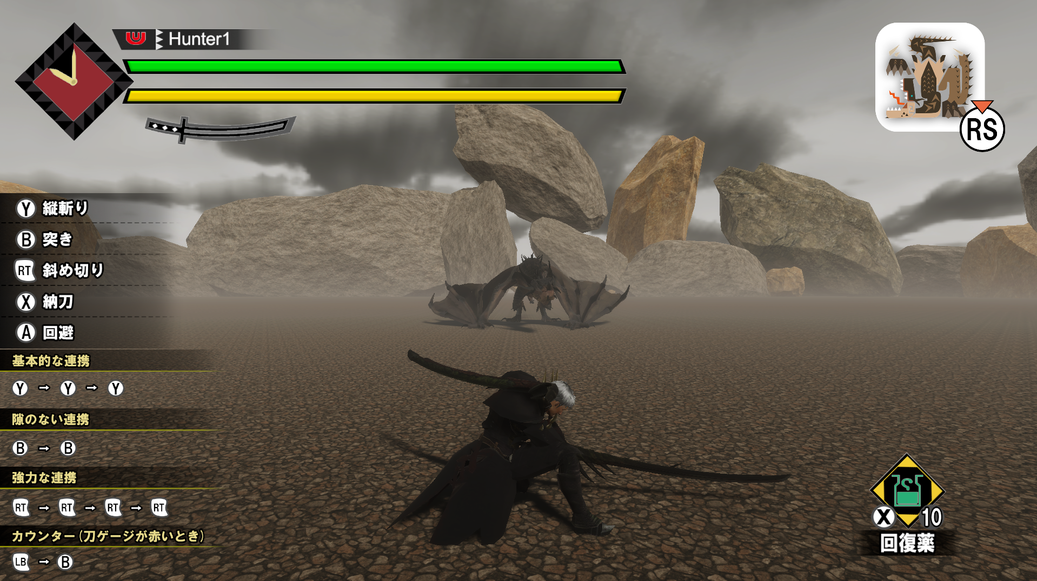
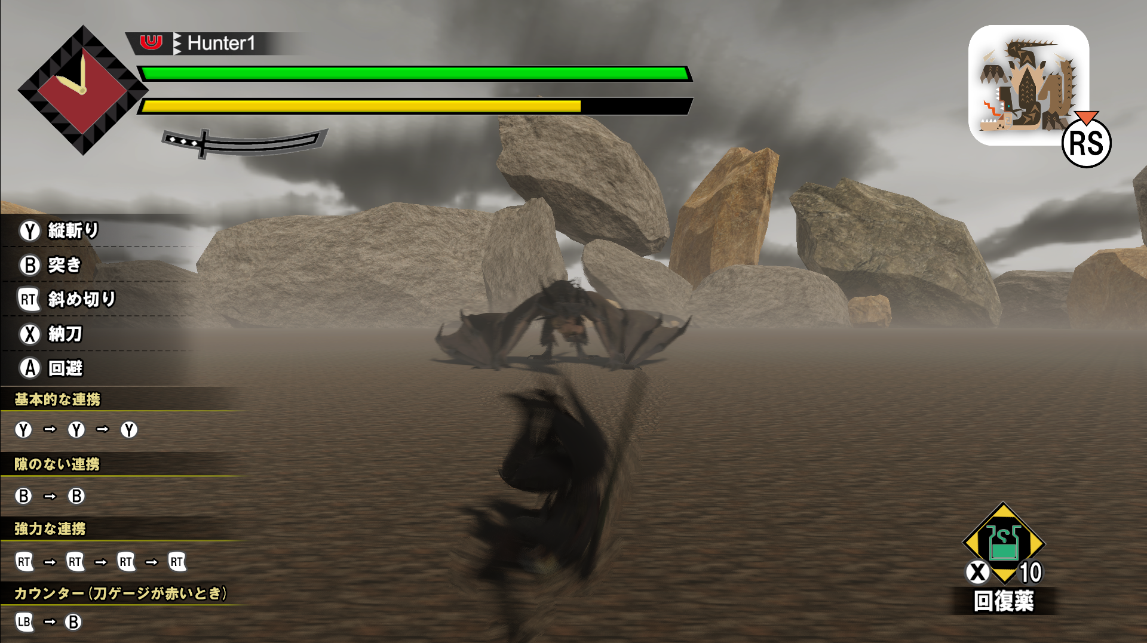
制作作品 各状態の経過時間を管理
経過時間によってモーションキャンセルを行う
このゲームはプレイヤーの攻撃の後隙は全体的に長くなっている。
なので、攻撃の後隙に一部の入力を行うことで (※1)モーションキャンセルができるような
実装を行った。
モーションキャンセルができるのは攻撃コンボをつなげる時と回避を行う際に実行される。
このモーションキャンセルは現在の状態の経過時間を取得し、ある程度時間がたつと
次の行動の入力を行えるようにしている。
経過時間の計測は常に経過時間を計り続け、状態遷移を行った際に経過時間の値を
リセットしている。
さらにこの経過時間の値は効果音や当たり判定の発生にも活用している。
攻撃開始
後隙
モーションキャンセル
回避ボタン
入力
時間経過
※1モーションキャンセル：現在のモーションを中断し次のモーションに移ること

Slide 6
制作作品 各状態の経過時間を管理
経過時間によってモーションキャンセルを行う
このゲームはプレイヤーの攻撃の後隙は全体的に長くなっている。
なので、攻撃の後隙に一部の入力を行うことで (※1)モーションキャンセルができるような
実装を行った。
モーションキャンセルができるのは攻撃コンボをつなげる時と回避を行う際に実行される。
このモーションキャンセルは現在の状態の経過時間を取得し、ある程度時間がたつと
次の行動の入力を行えるようにしている。
経過時間の計測は常に経過時間を計り続け、状態遷移を行った際に経過時間の値を
リセットしている。
さらにこの経過時間の値は効果音や当たり判定の発生にも活用している。
攻撃開始
後隙
モーションキャンセル
回避ボタン
入力
時間経過
※1モーションキャンセル：現在のモーションを中断し次のモーションに移ること

Slide 7
制作作品 回避処理について
回避する方向
キャラクターの正面ベクトルとキャラクターから見て
スティックを傾けた方向のベクトルのなす角を求めた。
そのなす角を求めることによってキャラクターから見て
前後左右どちらに回避するかを判断できるようにしている
モンスター側でも実装を行っている。
角度によって次に行う攻撃パターンを絞り込むことが出来た。
更にプレイヤーの位置とモンスターとの位置の2点間の距離を
求めることで遠距離攻撃かどうかを絞り込むことが出来た。
前
左
右
後
前
左
右
近距離
遠距離
…プレイヤーの位置
後
…モンスターの位置
…スティックの位置

